Slide 1

간편 ISMS 인증을 위한
핵심 보안 통제 및 축약 보안 통제
진단 가이드 툴
순천향대학교
정보보호학과
장채연 이동준 염흥열

Slide 2
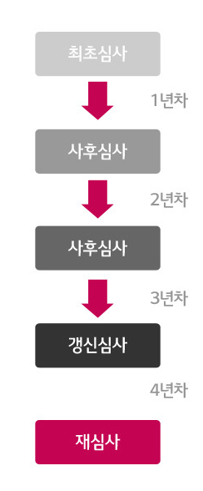
서론
늘어가는 정보보안 위협 이슈
정보보호 관리체계 인증에 소요되는 많은 기간과 비용
ISMS와 CES를 이용하여
중소기업에 적절한 간편 ISMS 핵심 보안 통제 항목 제시
이를 이용한 보안 통제 진단 가이드 툴 제작
정보보호 관리체계 인증 소요 기간

Slide 3
1
정보보호 관리체계(ISMS)
정보보호 관리체계 (ISMS) 정의
KISA 에서 ISO의 표준을 참고하여 개발한 국내 정보보호 관리체계
기업/기관이 각종 위협으로부터 주요 정보자산을 보호하기 위해
수립, 관리, 운영 하는 종합적인 체계이며, 관리 과정과 정보보호 대책 분야로 구분됨
인증 취득 및 유지를 위해서 소요 되는 평균 비용과 기간은
각각 2180만원, 5.5 개월

Slide 4
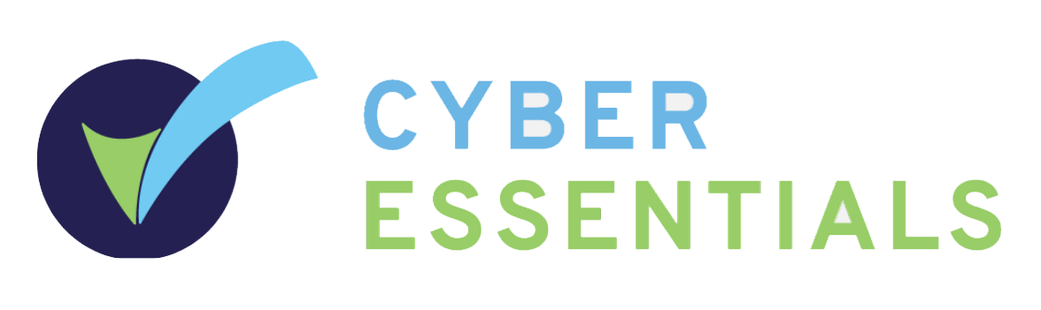
2
간편 ISMS
Cyber Essentials
영국의 해킹 방어 센터인 국립사이버안보센터(NCSC)에서 운영하는 사이버 보안 인증제도
특징 ?
사이버 공격의 규모에 덜 의존적
일반적이고, 만연한 사이버 공격을 다룸
중소기업을 대상으로 설계된 제도
ISMS에 비해 간략한 점검 항목, 간단한 심사 과정, 비교적 저렴한 취득 가격(약 41만원)

Slide 5
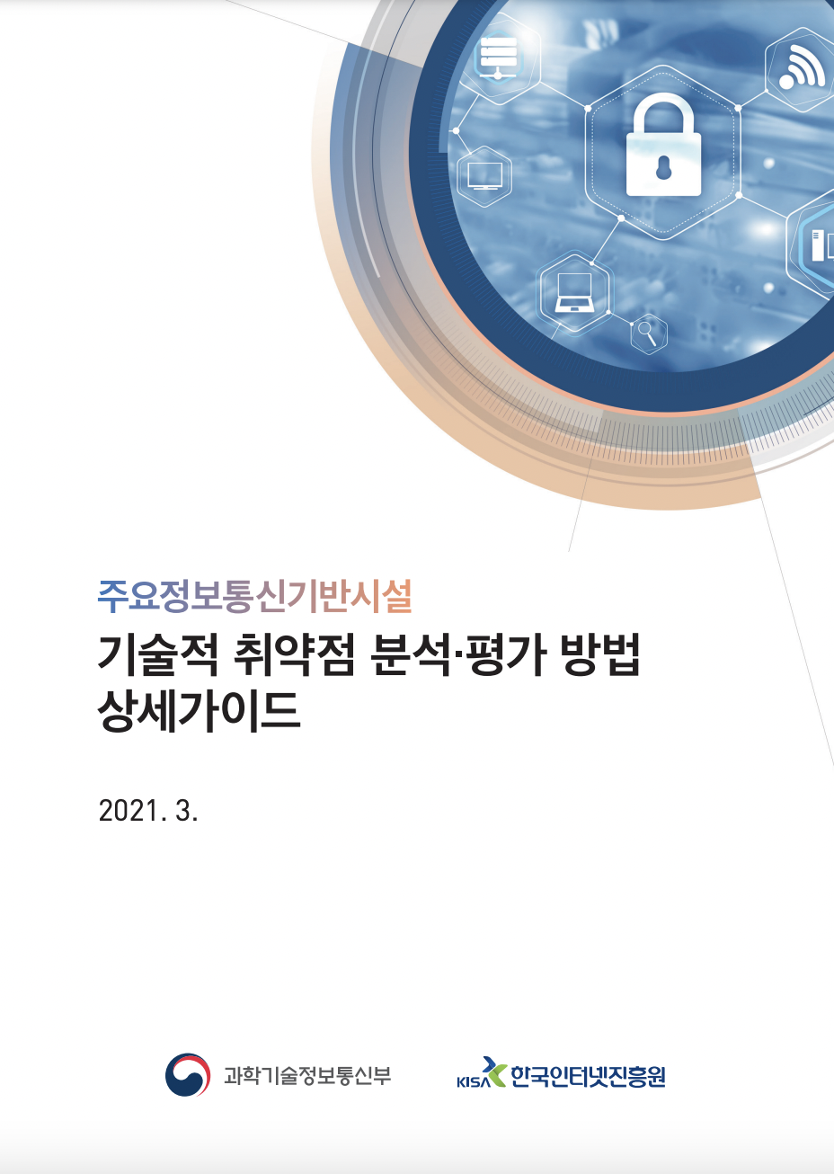
2
간편 ISMS
취약점 진단 가이드
국내 보안 가이드라인에 따라
항목별 점검 방법의 이해를 돕기 위한 가이드
취약점에 따른 권고 사항과 함께 양호 혹은 취약을 가르는
판단 기준 존재
위 판단 기준 (양호 혹은 취약)과 권고 사항을 이용해서
보안 통제 진단 툴 구현

Slide 6
2
간편 ISMS
간편 ISMS 인증 기준 제시 근거
CES 점검 항목 이해 및 간편 ISMS 핵심 통제 항목 선별
핵심 통제 항목을 중심으로 ISMS에서 세부 통제 항목 선별
선별된 통제 항목을 이용한 진단 툴 카테고리 설정
(윈도우 시스템, 윈도우 서버, DBMS, 자가진단 부분)
선별한 통제 항목으로 제시한 간편 ISMS와
취약점 진단 가이드를 이용해서 보안 통제 진단 툴 구현

Slide 7
2
간편 ISMS
간편 ISMS 핵심 통제 항목
통제 항목 | 통제 분야 | 세부 통제 항목
사무실 방화벽 및 인터넷 게이트웨이 | 접근통제 영역 | 서버 접근
 |  | 인터넷 접속
보안 구성 | 암호 정책 | 암호 정책 수립
유저 계정 | 접근권한 관리 | 사용자 등록 및 권한부여
 | 사용자 인증 및 식별 | 사용자 패스워드 관리
관리자 계정 | 접근권한 관리 | 관리자 및 특수 권한 관리
 | 접근통제 영역 | 인터넷 접속 제한
악성 프로그램 보호 | 악성코드 관리 | 악성코드 통제
패치와 업데이트 | 접근통제 영역 | 네트워크 접근
 |  | 데이터 베이스 접근
 | 시스템 및 서비스 운영 보안 | 공개서버 보안
 |  | 취약점 점검
 | 악성코드 관리 | 패치 관리
정보보호교육 | 교육 프로그램 수립 | 교육 계획
 |  | 교육 내용 및 방법
 | 교육 시행 및 평가 | 교육 시행 및 평가

Slide 8
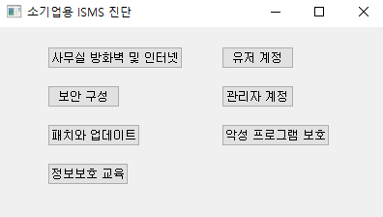
3
간편 인증을 위한 보안 통제 진단 툴 구현 결과
툴 구현 결과
보안 통제 진단 툴 메인 화면
대표 보안 통제 항목은 간편 ISMS 통제 항목이며, 세부 보안 통제 항목은
윈도우 시스템, 윈도우 서버, DBMS, 자가진단 체크리스트
이하 4부분으로 구성 되어 있다.

Slide 9
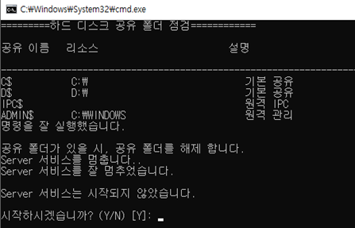
3
간편 인증을 위한 보안 통제 진단 툴 구현 결과
윈도우 시스템 진단
‘윈도우 최상위 관리자 계정 명 변경 여부‘,’guest 계정 상태‘,
’해독 가능한 암호화 사용 여부‘,’관리자 그룹 최소한 사용자 설정‘,’하드디스크 기본 공유 제거’,’HOT FIX 적용 여부‘
총 6가지 항목
취약함 판단 기준과 윈도우 스크립트를 이용한
현재 진행 사항, 조치 방법을
배치파일을 활용하여 사용자에게 안내
하드디스크 기본 공유 설정 배치파일

Slide 10
3
간편 인증을 위한 보안 통제 진단 툴 구현 결과
윈도우 서버 진단
‘주요 서비스를 제공하는 서버의 독립 여부‘,’주요 PC의 독립 사용을 위한 로컬 인터넷과 무선 인터넷 연결 해제‘,’PC 유해 사이트 접속 차단 유무‘ 총 3가지 항목
윈도우 시스템 진단과 같은 배치파일을 이용하여
사용자에게 진행 사항, 조치 방법 등 전달

Slide 11
3
간편 인증을 위한 보안 통제 진단 툴 구현 결과
DBMS 진단
‘기본 계정의 패스워드 및 권한 변경‘,’기관 정책에 따른 패스워드 설정‘,’DB 관리자 권한 설정‘,’원격 DB 서버의 접속 제한‘,’DB의 최신 보안 패치‘ 총 5가지 항목
(현재 5가지 항목 중 첫번째 항목만 개발 완료 상태)
Oracle DB를 기준으로 기본 디폴트 계정 정보를 안내하고,
현재 DB에 생성된 계정을 나타내어 일치 시 변경을 유도하는 방식

Slide 12
3
간편 인증을 위한 보안 통제 진단 툴 구현 결과
자가진단 체크리스트
항목 | 분야 | 내용 | 상태
정보보안 프로그램 수립 | 교육계획 | 교육 시기는 적절한가?
 |  | 시기별 교육 기간은 적절한가?
 |  | 교육 대상은 적절한가?
 |  | 교육 내용은 정보보호를 학습하기에 적절한가?
 |  | 교육 방법은 적절한가?
 | 교육 내용 및 방법 | 정보보호 기본 개요에 대해 학습했는가?
 |  | 정보보호 관리체계 구축 절차 및 방법에 대해 학습했는가?
 |  | 정보보호 관련 법률에 대해 학습했는가?
 |  | 침해사고 대응 절차에 대해 학습했는가?
 |  | 정보보호 관련 국내외 동향과 침해 사례에 대해 학습했는가?
 |  | 정보보호 규정 위반 시 상벌점규정과 법적 책임에 대해 학습했는가?
교육시행 및 평가 | 정기교육 미 이수자 | 정기 정보보호 교육 미 이수자 에 관한 교육 및 안내 사항에 대해 전달 받았는가?
 | 신규 채용계약자교육 | 신규 채용 계약자에 관한 교육 및 안내 사항에 대해 전달 받았는가?
간편 ISMS 통제 항목 중 ‘정보보호교‘
항목의 세부 통제 항목 이용
교육 시기, 교육 대상, 교육 내용 등
사내 직원들의 전반적인 보안 교육의 질 향상을 위함
자가진단 체크리스트 보안 교육 점검 항목

Slide 13



결론
ISMS 와 CES 에 대한 기본적인 지식 습득
중소기업에게 적절한 축약 보안 통제 점검 항목 제시
축약한 보안 통제 점검 항목과 취약점 가이드라인을 바탕으로
진단 가이드 툴 개발
정보보호 관리체계 취득 및 유지에 부담을 느끼는
중소기업 및 소기업에게 도움이 될 것

